Slide 1
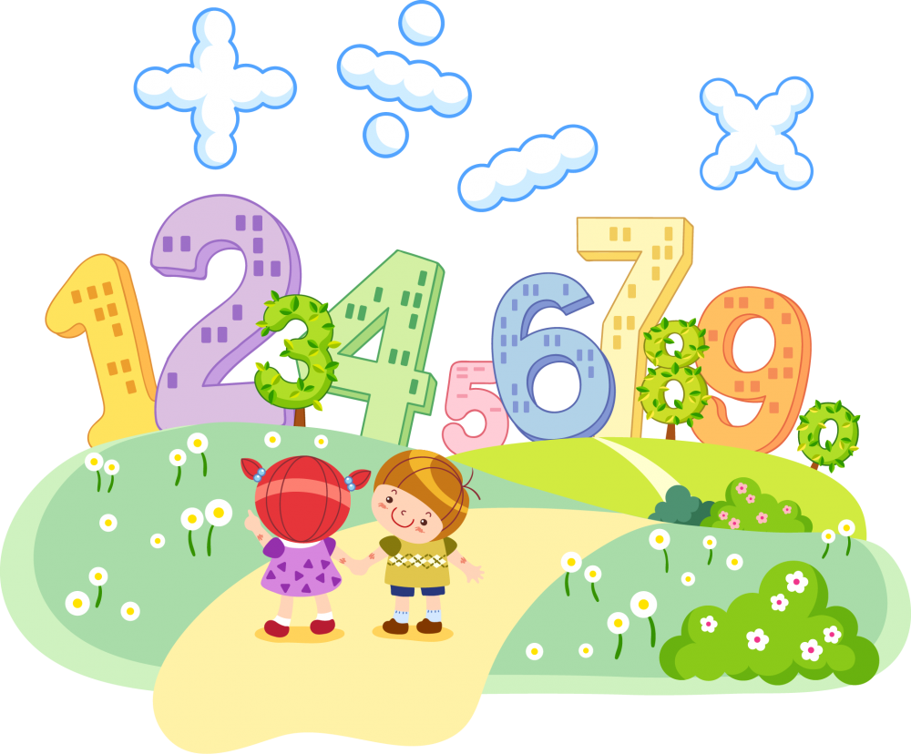
Формирование элементарных математических представлений средствами занимательной математики
Подготовила: воспитатель Поспелова Г.В.

Slide 2

«Без игры нет, и не может быть полноценного умственного развития. Игра-это огромное светлое окно, через которое в духовный мир ребёнка выливается живительный поток представлений, понятий. Игра - это искра, зажигающая огонёк пытливости и любознательности».
В.А.Сухомлинский

Slide 3
Современная школьная программа довольно насыщенна и далеко не проста даже для первоклашки и поэтому одной из важных задач, встающих перед воспитателем, является формирование интереса к математическим знаниям у детей дошкольного возраста.

Slide 4
Известно, что игра, как один из видов деятельности детей, способствует становлению и развитию интеллектуальных и личностных проявлений, самовыражению, самостоятельности. Эта развивающая функция в полной мере свойственна и занимательным математическим играм.

Slide 5
Таким образом, развитию познавательного интереса к математике способствует такая организация обучения, при которой ребенок вовлекается в процесс самостоятельного поиска и открытия новых знаний, решает задачи проблемного характера

Slide 6
Занимательный математический материал
Развлечения |  | Математические (логические) игры, задачи, упражнения |  |  | Дидактические игры и упражнения
Загадки, задачи – шутки, ребусы, кроссворды, головоломки, математические квадраты, математические фокусы | «Танграм» «Стомахион», «Гексатрион», «Пифагор», «Колумбово яйцо», Кубики для всех» | С блоками, кубиками на включение, нахождение | Шашки, шахматы | Словесные | С наглядным материалом | Словесные

Slide 7
Особое место среди математических развлечений занимают игры на составление плоскостных изображений предметов, животных, птиц, домов, кораблей из специальных наборов геометрических фигур. Дети составляют новые фигуры по образцу, устному заданию, замыслу.

Slide 8
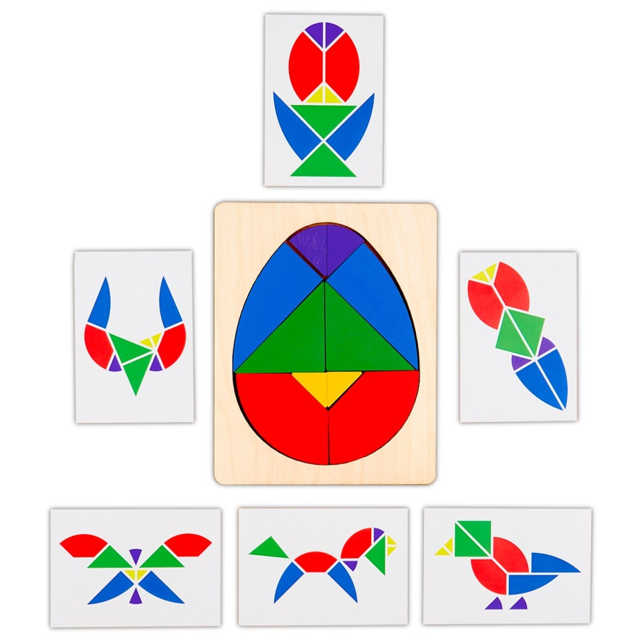
«Колумбово яйцо»
Цель: учить читать схематические изображения, выстраивать образ по схеме.

Slide 9
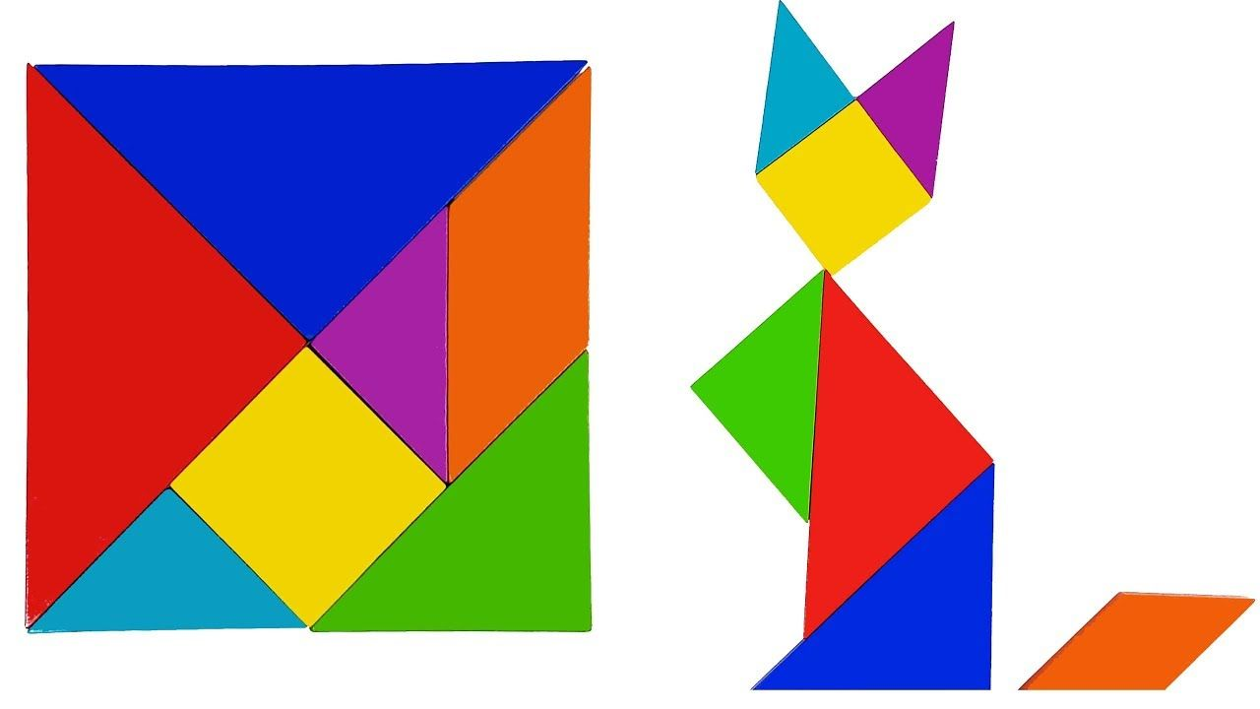
«Танграм»
Цель: Научить детей самостоятельно играть в игры-головоломки, уметь выкладывать из комплекта геометрических фигур, самые различные силуэты.

Slide 10
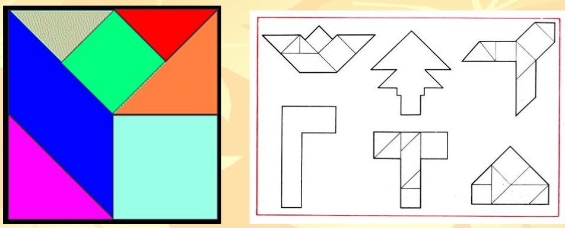
«Пифагор»
Цель игры состоит в составлении из 7 геометрических фигур - частей игры, плоских изображений: силуэтов строений, предметов, животных.

Slide 11
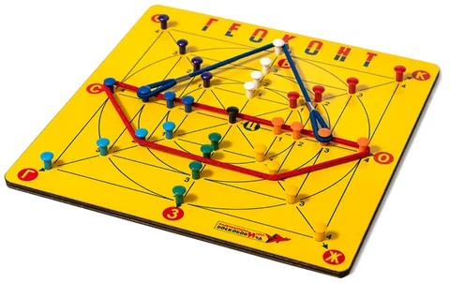
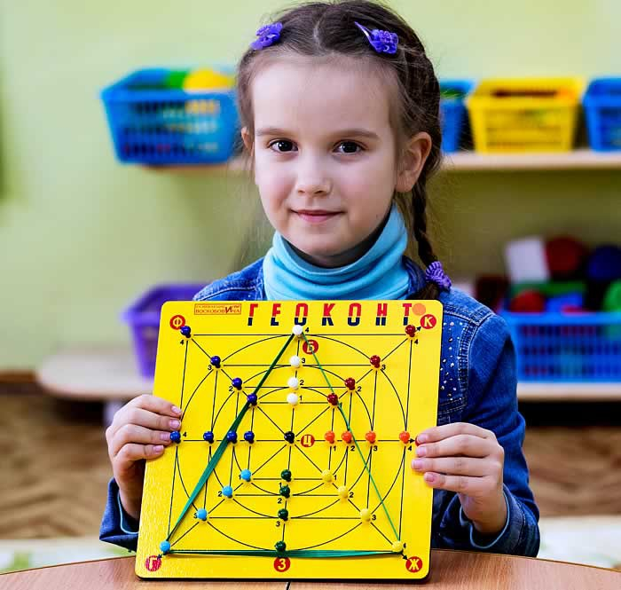
«Геоконт»
Цель: Развитие познавательных, сенсорных способностей детей.

Slide 12
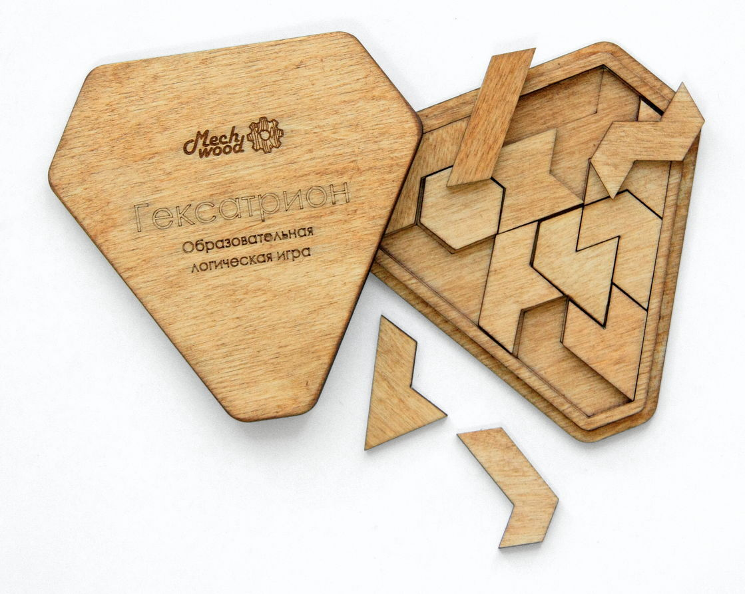
«Гексатрион»
Логическая игра-головоломка из12 игровых элементов, каждый из которых
образован из 6 равносторонних треугольников.
Игровой процесс заключается в конструировании на плоскости по заданному контуру фигуры из игровых элементов.

Slide 13
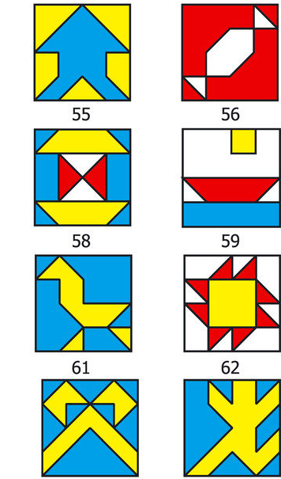
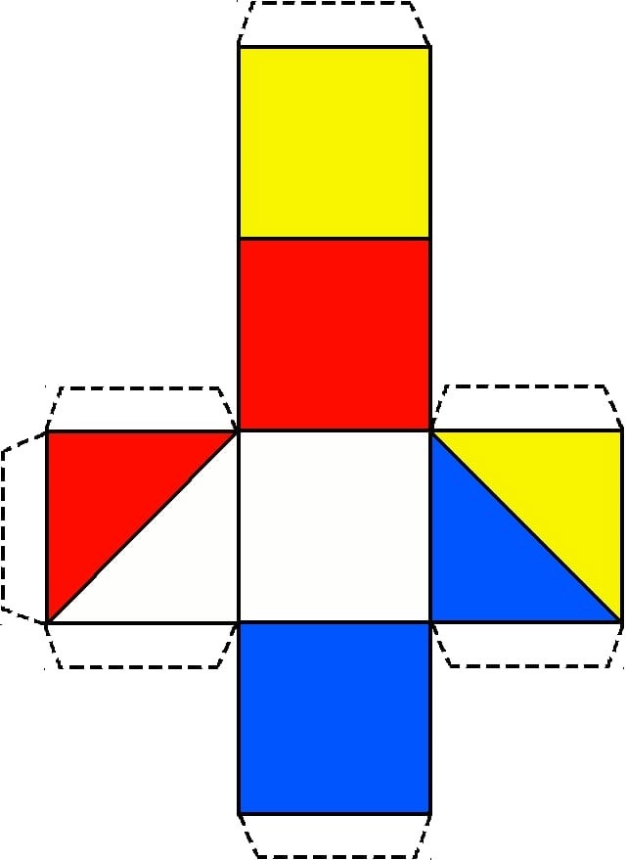
Кубики Никитина «Сложи узор».
Цель игры: Развитие мелкой моторики, воображения, речи, внимания, формирование сенсорных эталонов цвета, величины и формы, пространственного ориентирования, комбинаторных способностей.

Slide 14
Математические игры – это игры, в которых смоделированы математические построения, отношения, закономерности.
Эффективность реализации математических задач во многом зависит от содержания предметно – игровой среды: настольно – печатные игры, игры для развития логического мышления, логические задачи, кубики, лабиринты.

Slide 15
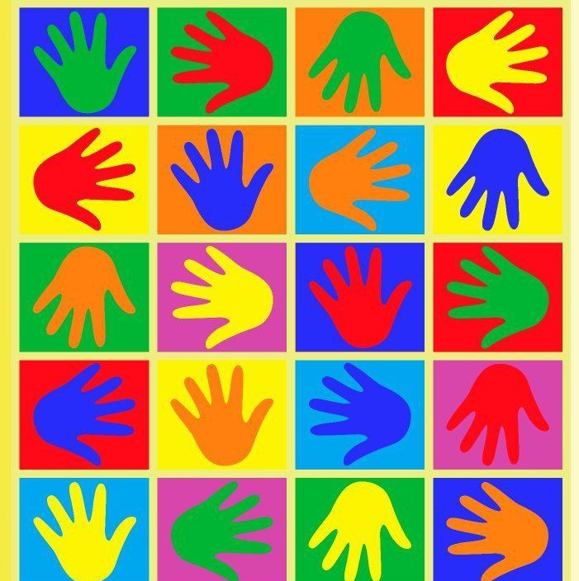
Тренажер «Разноцветные ладошки»
Цель: развивать у детей
сенсорное и моторное
восприятие, цветовосприятие, навыки счета, знакомить с ориентировкой
в пространстве.

Slide 16
Особый интерес вызывают задачи, оформленные в виде сказок, маленьких историй, веселых рассказов. Слушая условие такой задачи, ребенок должен быть очень внимательным, чтобы правильно ответить на поставленные вопросы сообразить, что именно требуется сосчитать.

Slide 17
Наибольшее применение среди занимательного материала находят дидактические игры.
Виды дидактических игр.
Все дидактические игры можно разделить на несколько групп:
1. Игры с числами и цифрами.
2. Игры путешествие во времени.
3. Игры на ориентировки в пространстве.
4. Игры с геометрическими фигурами.
5. Игры на логическое мышление.

Slide 18
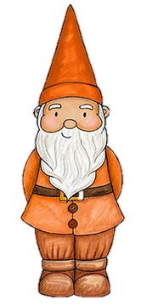


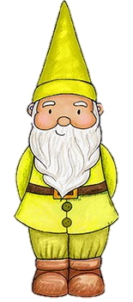








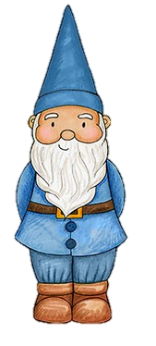


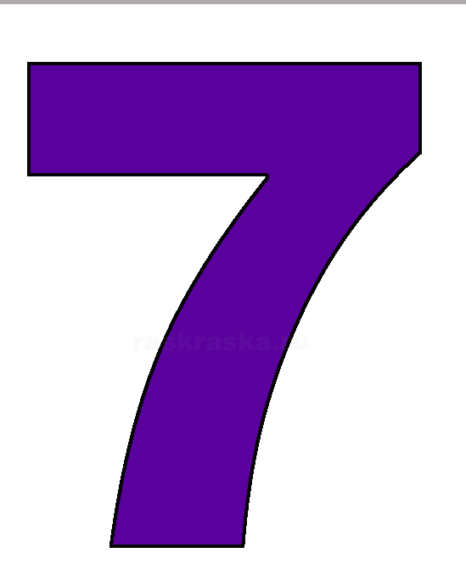
Дидактическая игра “Неделя”

Slide 19
Применение занимательного материала повышает эффективность педагогического процесса, кроме того способствует развитию памяти, мышления детей, оказывает огромное влияние на умственное развитие ребенка. Обучая детей в процессе игры, стремитесь к тому, чтобы радость от игр перешла в радость учения.
Учение должно быть радостным!
СПАСИБО ЗА ВНИМАНИЕ!

